Slide 1
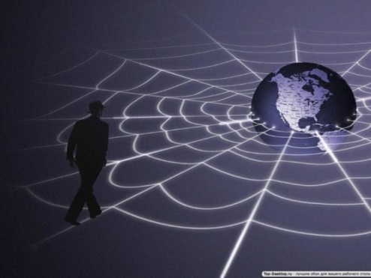
Классный час
«Безопасность в сети Интернет»
Классный руководитель 9-а класса
учитель информатики
ГБОУ ШИ Олимпийский резерв
Подзолкина Людмила Сергеевна

Slide 2
Интернет (глобальная компьютерная сеть) на сегодняшний день - это около 15 миллионов абонентов в более чем 150 странах мира, ежемесячно размер сети увеличивается на 7-10 %. Ранее Всемирная сеть использовалась исключительно в качестве среды передачи файлов и сообщений электронной почты. Сегодня с ее помощью решаются сложные задачи распределенного доступа к Интернет-ресурсам, и Интернет становится все более популярным в мире обычного общения.

Slide 3
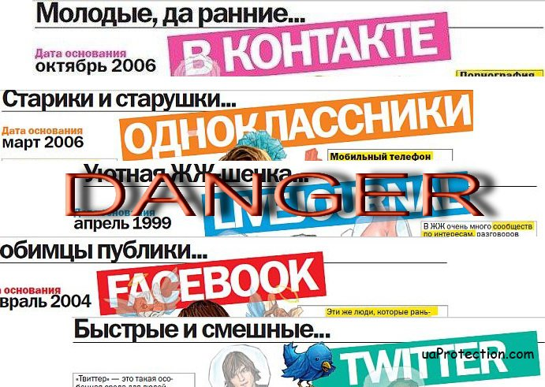

Slide 4
Работа с информацией
№ | Этап | Содержание работ этапа
1. | Определение предмета поиска | На этом этапе определяем, что конкретно нас интересует.
2. | Составление списка ключевых слов | На этом этапе выявляем, как может называться то, что нас интересует.
3. | Выбор информационного пространства | На этом этапе определяем, где может находиться то, что нас интересует.
4. | Определение инструмента для поиска | На этом этапе принимаем решение о том, как проще и быстрее найти то, что нас интересует.
5. | Предварительный поиск | Пробуем найти.
6. | Анализ полученной информации | Смотрим на полученные результаты. Если это необходимо (в том случае, когда полученные результаты нас не устраивают), проводим корректировку всех предыдущих действий.
7. | Дополнительный поиск | Ищем дальше, пока не получаем ответ на свой вопрос.

Slide 5
Кто является потребителем Интернета?
По данным зарубежных исследований о потребителях, пользующихся глобальной сетью, существуют четыре различные группы потребителей, выходящие в Интернет с различными мотивациями:
♦ заинтересованные в информации,
♦ желающие развлечений,
♦ те, кто хочет купить товары,
♦ те, кто пока не определился в своих предпочтениях

Slide 6
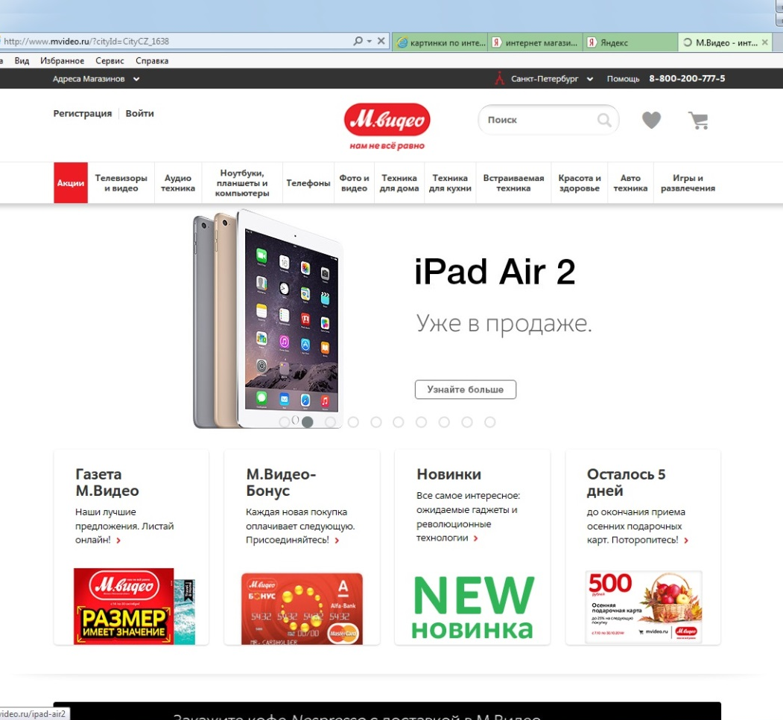
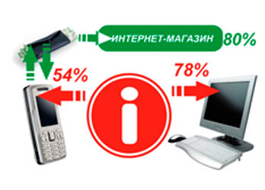
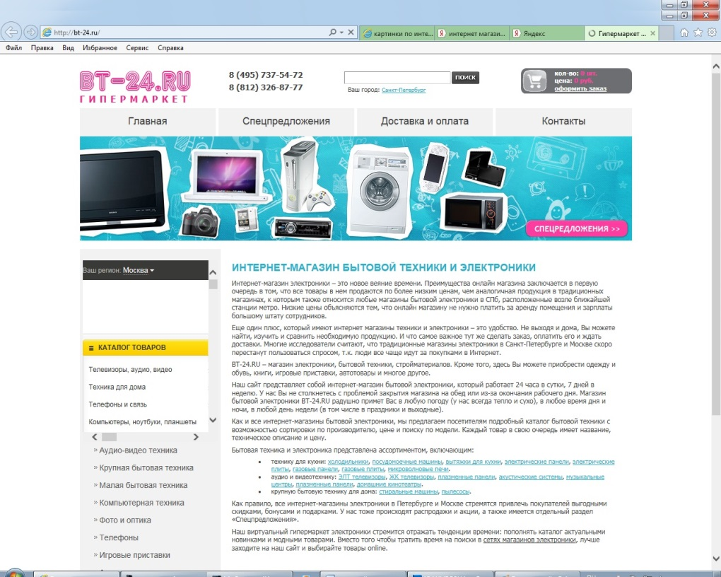

Slide 7
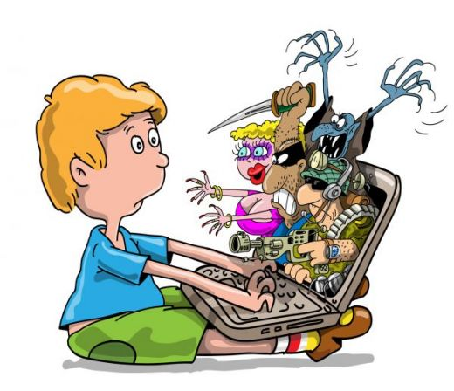
Защити себя сам!!!
Мы сталкиваемся с неразрешимой проблемой. Интернет был создан как безопасное и свободное средство связи и обмена информацией. Создание системы оперативно-розыскных мероприятий (например, в США - программа Федерального бюро расследований, способная осуществлять мониторинг Интернет-данных и перехватывать сообщения по ключевым словам; в Великобритании - Закон о следственных органах) позволяет не только отслеживать потенциальных и реальных взломщиков чужих сайтов, но и контролировать личную электронную переписку практически любого человека. Уже сейчас правоохранительные органы многих стран активно вмешиваются в деятельность пользователей Интернета в целях пресечения тех или иных преступлений.

Slide 8
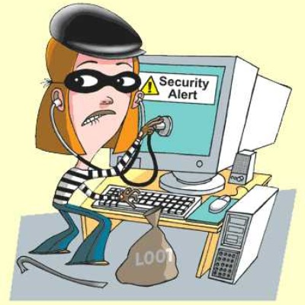
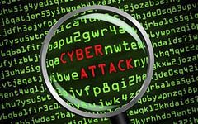

Slide 9
Правила безопасности в Интернете
Нежелательно размещать персональную информацию в Интернете
Контролируйте работу за компьютером
Если вы публикуете фото или видео в интернете — каждый может посмотреть их и использовать в своих целях
Используйте для паролей трудно запоминаемый набор цифр и букв.
Используйте на компьютерах лицензионное программное обеспечение, антивирусные программы и своевременное обновляйте их.
На e - mail могут приходить нежелательные письма – «СПАМ».
Не отвечайте на них!!!
Не вводите важные сведения и не «запоминайте» пароли на общедоступных компьютерах (в школе, в Интернет-кафе)
Не открывайте файлы, которые прислали неизвестные Вам людей.
Не добавляйте незнакомых людей в «друзья» в социальных сетях, ICQ, MSN messenger и т.п.

Slide 10
При общении соблюдайте
сетевой этикет.
Не забывайте, что в Сети вы общаетесь с живым человеком, а часто - со многими людьми одновременно.
Следуйте в Сети тем же правилам, которым вы следуете в реальной жизни.
Старайтесь выглядеть достойно в глазах своих собеседников! Не экономьте свое время на "условностях" типа правил хорошего тона или, скажем, правил грамматики и орфографии.
Не пренебрегайте советами знатоков и делитесь своими знаниями с другими!
Сдерживайте страсти. Вступать в дискуссии никакой этикет не запрещает, однако не опускайтесь до брани и ругательств.
Будьте терпимы к недостаткам окружающих вас людей!
Это лишь маленькая толика правил сетевого этикета, которую вам нужно запомнить

